Slide 1
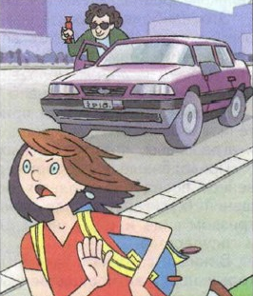
Правила безопасного поведения на улице.

Slide 2
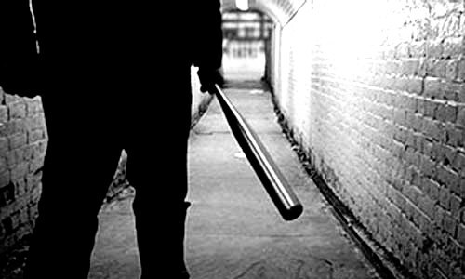
Необходимо соблюдать правила безопасного поведения: предвидеть и избегать опасных ситуаций и при необходимости действовать разумно и решительно. Чтобы не стать жертвой хулиганов, грабителей и маньяков, необходимо соблюдать ряд правил.

Slide 3
Несколько важных правил
Не находиться одному на улице в темное время суток.
Выбирайте безопасный маршрут.
Никогда и ни при каких обстоятельствах не садитесь в машину к незнакомым и малознакомым людям.
Никогда не заходите в чужие дома и квартиры, если вас даже будут убедительно просить о помощи.
Если заметили, что кто-то преследует вас, звоните в двери соседей и зовите на помощь.
Если никого нет дома, никогда не открывайте дверь незнакомым.
Если же вы оказались в чрезвычайной ситуации, нужно постараться запомнить приметы, по которым можно задержать преступника.

Slide 5
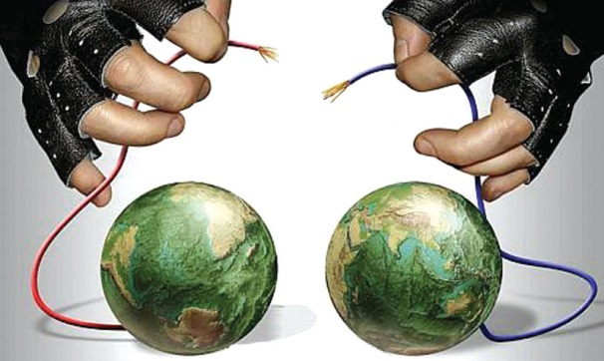
Терроризм
В настоящее время, к сожалению, особую опас­ность представляет терроризм как индивидуальный, так и организованный. Эта форма агрессии отличает­ся разнообразием методов и приемов и в первую оче­редь вызывает у людей страх и панику. Жертвами ста­новятся безвинные люди.

Slide 6
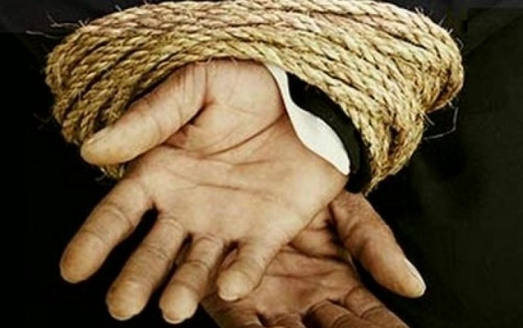
Если Вас захватили в качестве заложника,помните, что Ваше собственное поведение может повлиять на обращение с Вами.

Slide 7
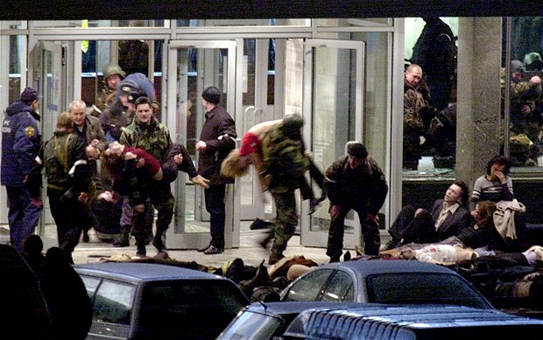
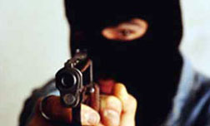
Моменты захвата и освобождения являются наиболее критическими и опасными. При взрыве или начале стрельбы немедленно падайте на землю, лучше под прикрытие (бордюр, торговую палатку, машину и т.п.). Для большей безопасности накройте голову руками.

Slide 8
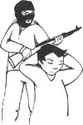
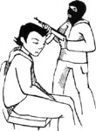
Неожиданное движение или шум могут повлечь жестокий отпор со стороны террористов. Не пытайтесь бежать, кричать, звонить без разрешения по телефону, угрожать, требовать, передвигаться без нужды.

Slide 9
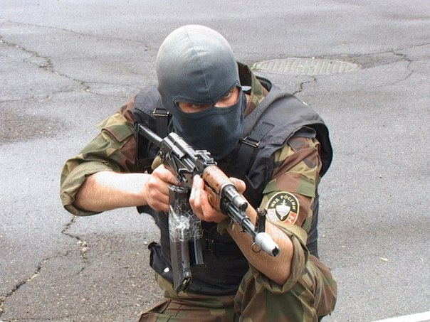
Будьте настороже. Сосредоточьте Ваше внимание на звуках, движениях и т.п. Запоминайте все, что происходит

Slide 10
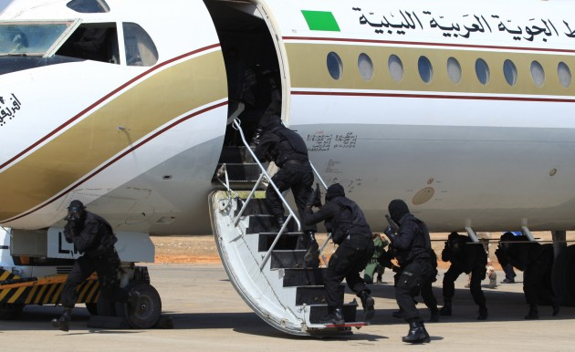
Будьте готовы к «спартанским» условиям жизни:
неадекватной пище и условиям проживания;
неадекватным туалетным удобствам.

Slide 11
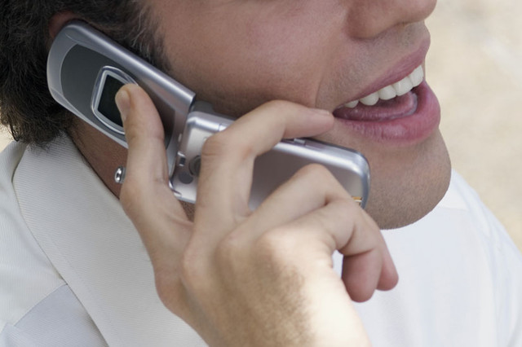
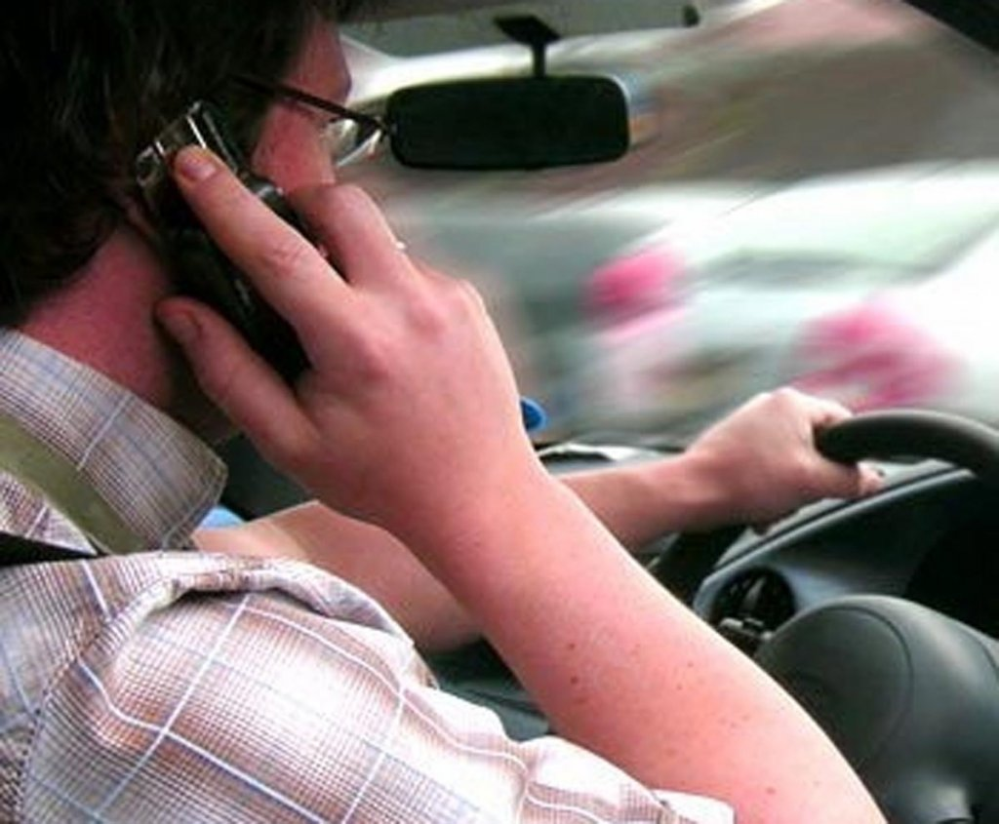
Если Вам дали возможность поговорить с родственниками по телефону, держите себя в руках, не плачьте, не кричите, говорите коротко и по существу.

Slide 12
Никогда не теряйте надежду на благополучный исход!! Помните, чем больше времени пройдет, тем больше у Вас шансов на спасение.

Slide 13
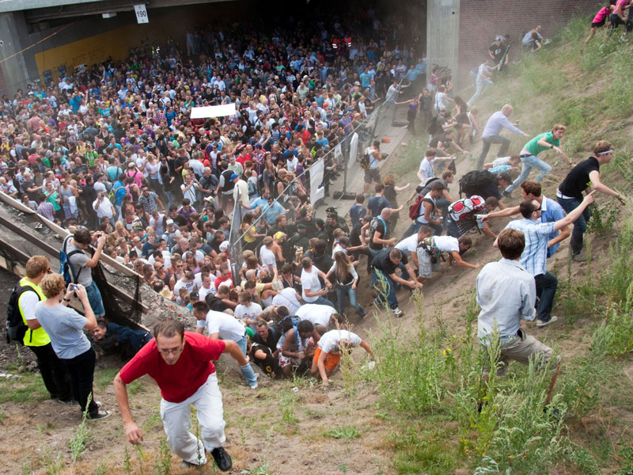
Толпа - одно из наиболее опасных явлений городской жизни
Любая неожиданность (драка, запуск пиротехники, громкий крик), опасность(пожар, взрыв, стрельба) или просто какое-либо препятствие на пути движения толпы могут спровоцировать панику и - как её следствие - давку.

Slide 14
Основные правила поведения в толпе
придерживайтесь общей скорости движения;
не толкайтесь, не напирайте на идущих впереди;
не идите против толпы;
возможные толчки сзади и сбоку сдерживайте согнутыми в локтях и прижатыми к телу руками. Кулаки направьте вверх, чтобы защитить грудную клетку; можно сцепить ладони в замок перед грудью;
при необходимости пересечь толпу делать это надо по диагонали;
не смотрите в глаза людям в толпе;
старайтесь видеть всю ситуацию в целом, не фокусируясь на отдельных деталях.

Slide 15
Основные правила поведения в толпе
Заранее обратите внимание на пути возможной эвакуации!
Не оставляйте без внимания заборы, лестницы, дворы, окна, запасные выходы и маршруты.
В случае опасности важно успеть устремиться к выходу, прежде чем толпа придёт в движение.
Остерегайтесь стен, узких дверных проёмов и проходов!

Slide 16
Если вы поняли, что неизбежно попадёте в давку
Снимите с себя длинную, слишком свободную или оснащённую металлическими деталями одежду, а также всё, что может сдавить шею: шарф, галстук, медальон на шнурке, нательный крест на цепочке, любые драгоценности и бижутерию.
Максимально освободите карманы, так как практически любой твёрдый предмет при огромном давлении в середине толпы способен нанести серьёзную травму не только вам, но и окружающим людям.

Slide 17
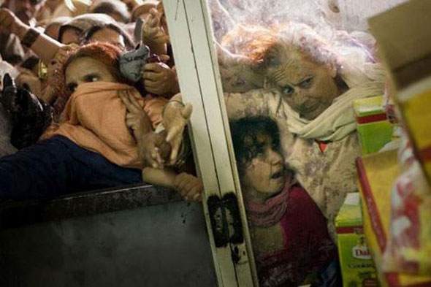
Основные правила поведения в толпе
Если толпа уже набрала силу, разумнее выждать, пока основной поток схлынет.
Устремляться в узкие проходы в этом случае допустимо лишь в случае пожара и задымления.

Slide 18
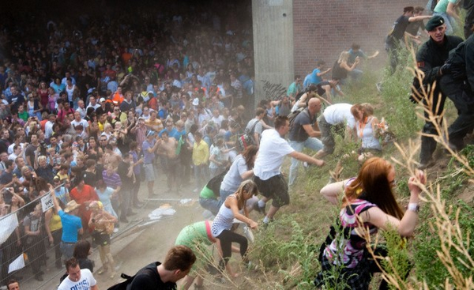
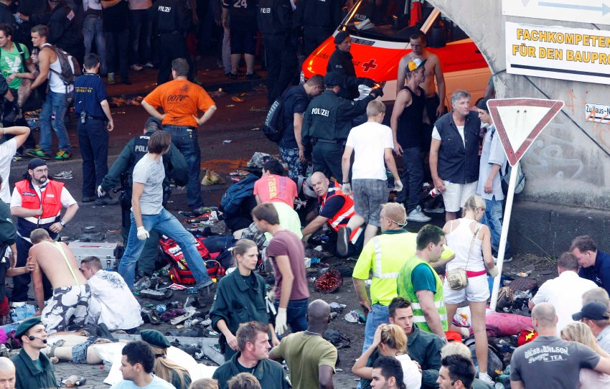
Основные правила поведения в толпе
Если вы оказались в плотной толпе, постарайтесь поскорее выбраться из неё.
Перекатываясь или ползя по-пластунски, пробирайтесь к менее забитому месту!
Если есть возможность, сядьте на плечи кому-либо из взрослых.

Slide 19
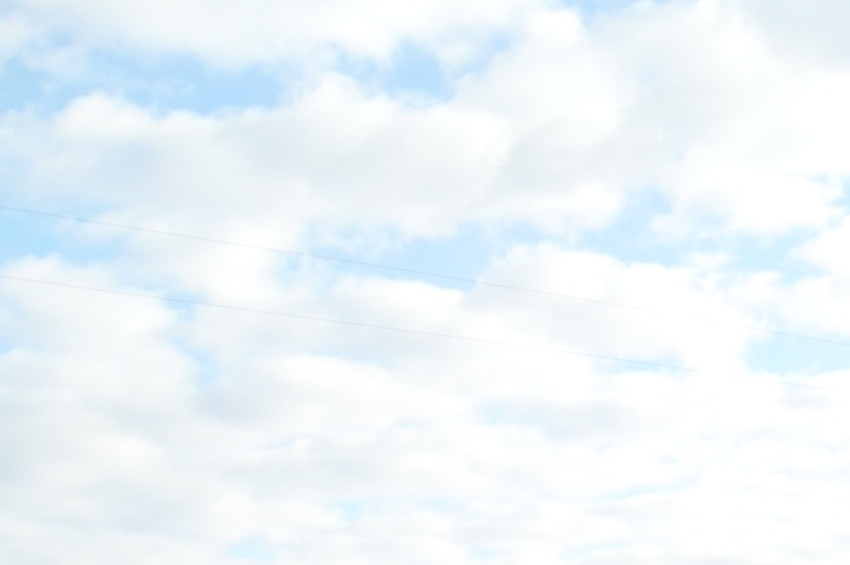
Собака бывает кусачей

Slide 20
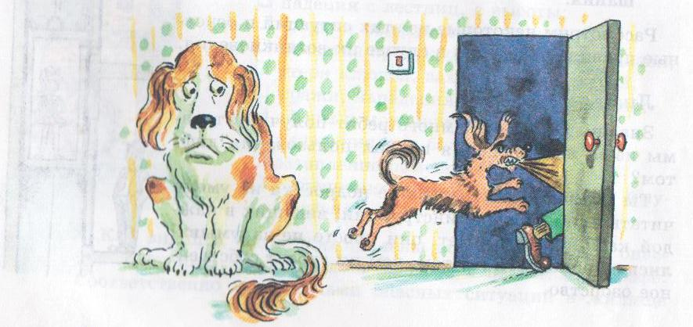
Опасно трогать собаку, когда она ест, подходить к собаке, у которой есть щенки, замахиваться на хозяина собаки.
Нельзя подходить к собаке, находящейся на привези, трогать и гладить чужих собак, показывать страх перед любой собакой.

Slide 21
Существуют несколько признаков, по которым можно определить степень агрессивности собаки на улице. Если вы увидели животное, которое напряжено всем телом, перенесло вес на передние лапы, будто охотясь, и шерсть на его холке стала дыбом, то лучше не искушать судьбу и обойти его десятой дорогой, особенно если вы на прогулке со своим домашним питомцем. В том случае, если встреча неизбежна, как можно скорее пройдите в какое-либо помещение — ближайшее парадное, телефонную будку, магазин и т.п. Чтобы вас не покусала собака, в качестве оружия самообороны в таких случаях хорошо подходит аэрозольный лак для волос, который можно распылить в глаза агрессору, а также сыпучие вещества, такие как молотый перец.

Slide 22
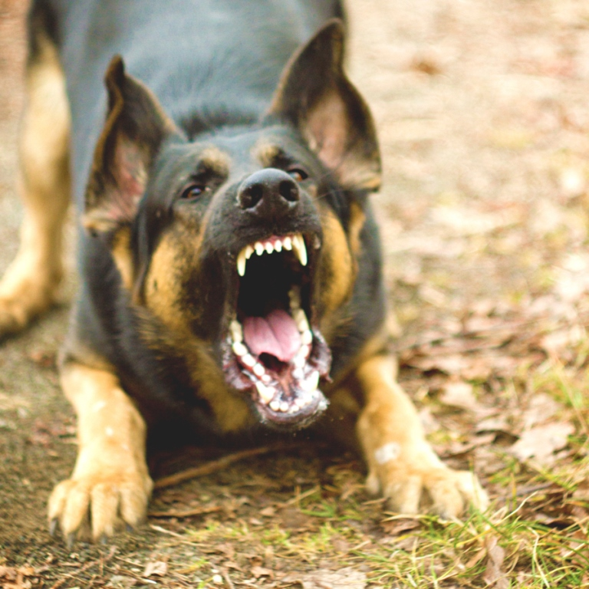
Если атаку домашнего животного может хоть как-то пресечь выгуливающий его хозяин, то при стычке с уличными представителями «рода собачьих» приходится рассчитывать только на себя. При встрече с агрессивно настроенной сворой дворовых псов, чтобы вас не покусала бешеная собака, следует придерживаться некоторых правил поведения.

Slide 23
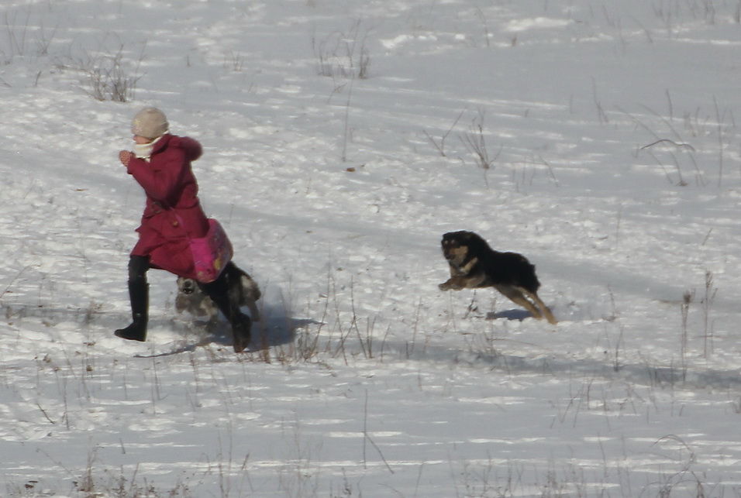
Во-первых, ни в коем случае не следует предпринимать попыток к бегству, кричать и делать резких движений — всё это может спровоцировать животных к нападению.
НЕЛЬЗЯ БЕЖАТЬ!!!

Slide 24
Во-вторых, следует взять себя в руки и успокоиться — достигнуть этого можно с помощью глубокого ровного дыхания и внутреннего релаксирующего «диалога с самим собой». Если вы будете нервничать, то в организме будет вырабатываться адреналин и собаки учуют это, восприняв это как своё превосходство над соперником.
В-третьих, сымитируйте поднятие камня с земли — это на уровне рефлексов отпугивает животных.

